Slide 1

اليوم:الاحد
التاريخ 1444/3/0
المادة: الدراسات الاجتماعية
أ. ذكرى العوفي

Slide 2
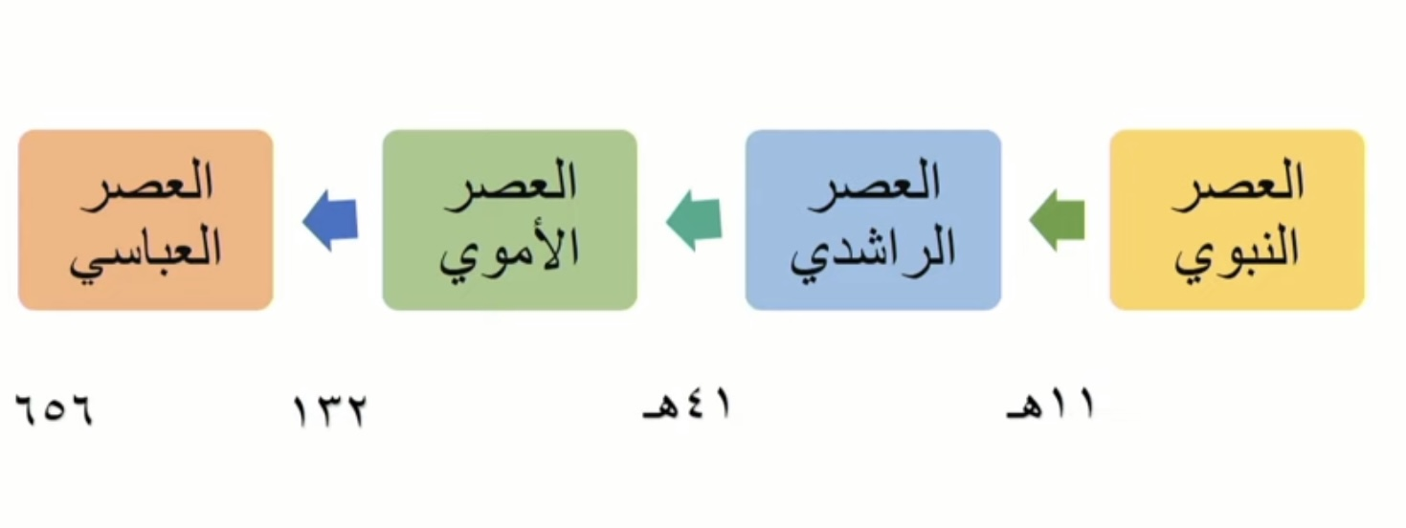
الخط الزمني للعصور الإسلامية

Slide 3
الدولة العباسية

Slide 4

الأهداف
تاريخ قيام الدولة العباسية
سبب تسمية الدولة العباسية بهذا الاسم
ابرز خلفاء الدولة العباسية
ابرز المدن التي انشأها العباسيون

Slide 5
متى قامت الدولة العباسية اذا كان انتهاء الدولة الاموية في عام 132 ؟؟

Slide 6
قامت الدولة العباسية بعد سقوط الدولة الأموية سنة 132هـ
وسميت بذلك نسبة إلى الأسرة العباسية من قبيلة قريش التي يعود نسبها إلى العباس بن عبد المطلب عم النبي محمد

Slide 7

متى قامت الدولة العباسية؟

Slide 8

لمادا سمية الدولة العباسية بهذا الاسم؟

Slide 9
ابرز خلفاء الدولة العباسية
هارون الرشيد
أبو العباس عبدالله بن محمد
أبو عبدالله محمد المهدي
المعتصم بالله
أبو جعفر المنصور

Slide 10
عدد خلفاء الدولة العباسية 54 خليفة في العراق ومصر
آخر خليفة في الدولة العباسية المستعصم بالله عبد الله بن منصور

Slide 11

اتخذ الخلفاء العباسيون من مدينة بغداد بالعراق عاصمة للدولة العباسية حتى سقوطها عام 656هـ

Slide 12
ابرز المدن التي انشأها العباسيون او طوروها
بغداد
في (العراق)
القطائع
في (مصر)
فارس
في (المغرب)
سامراء
في (العراق)

Slide 13






أبرز المدن التي أنشأها العباسيون
فاس
في المغرب
182هـ
سامراء
في العراق
221هـ
القطائع
في مصر
256هـ
بغداد
في العراق 145هـ
يصمم الطلبة خطاً زمنياً ويرتبون المدن التي أنشأها العباسيون
( المذكورة في الفقرة السابقة ) حسب تسلسلها الزمني
القطائع
في مصر
سامراء
في العراق
فاس
في المغرب
بغداد
في العراق
256هـ
221هـ
182هـ
145هـ

Slide 14
عاصمة الدولة العباسية؟

Slide 15
درب زبيدة
أنشأت السيدة زبيدة بنت جعفر المنصور
– وهي زوجة الخليفة هارون الرشيد –
طريق الحج من الكوفة بالعراق حتى مكة المكرمة ،
ويسمى [ درب زبيدة ]

Slide 16
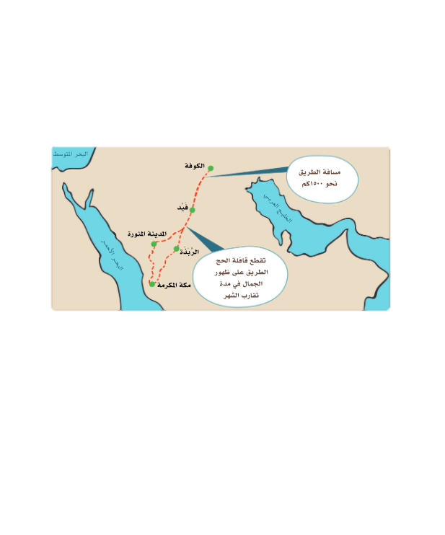

Slide 17
يتكون درب زبيدة
طريق لقوافل التجارة والحج
57 محطة تشمل كل محطة على:
حصن
استراحة
بركة ماء
بئر

Slide 18
